Slide 1


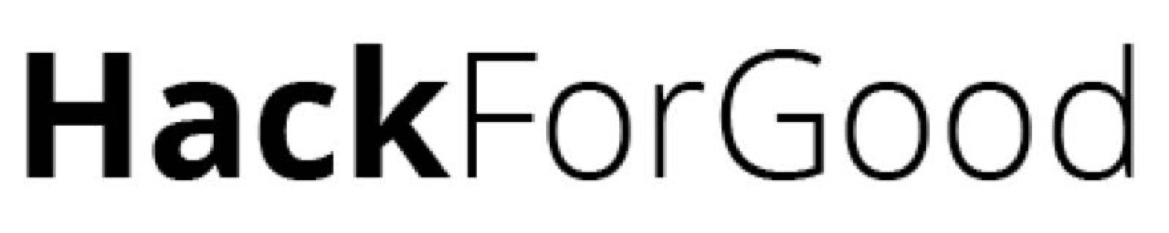


La nueva forma de adopción y cuidado de mascotas
@BlaBlaPet_ BlaBlaPet OpenBrain

Slide 2
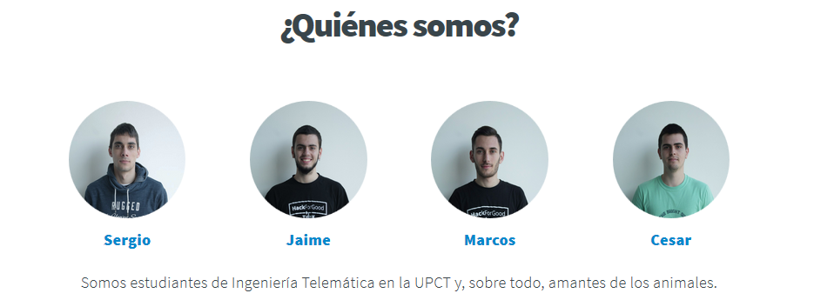

Slide 3
400 mascotas abandonadas al día
Gran responsabilidad
Falta de conciencia

Slide 4
Nexo entre el dueño actual y el futuro dueño
Paso 1 REGISTRO
Paso 2 PUBLICAR OFERTA
Paso 3 ENTABLAR CONTACTO
Paso 4 ACEPTAR OFERTA
Paso 5 NUEVO HOGAR PARA LA MASCOTA

Slide 5
Dueño actual : buen futuro para su mascota.
Futuro dueño: un proceso de adopción más fácil.
Acabar el abandono de mascotas

Slide 6
Buscamos ser una plataforma fiable de adopción de mascotas
Sistema de valoración

Slide 7
Dar un paseo
Cuidado temporal

Slide 8
Patrocinio
Comisión por servicio
Donaciones

Slide 9
La nueva forma de adopción y cuidado de mascotas

